Slide 1
PHP OBJET

Slide 2
I - GENERALITES
A – Les diverses approches de conception
L’approche fonctionnelle
C’est l’approche par raffinages successifs. On va décomposer un problème complexe en sous problèmes simples.
L’approche par abstraction
On fabrique des ensembles avec données et traitements, puis on combine les ensembles entre eux pour aboutir à un problème complexe.
L’approche orientée objet
On va également fabriquer des ensembles, appelés types abstraits, associés au principe d’héritage.
Cette démarche augmente la rentabilité et la fiabilité.
La programmation orientée objet a pour but de faciliter
la réutilisation des programmes.
On va donc programmer sous forme de modules.

Slide 3
B – La modularité
Les principes associés à la modularité
Décomposition/Composition
La décompostion correspond à une approche descendante, alors
que la composition correspond à une méthode ascendante.
Compréhension
La décomposition facilite la compréhension.
Continuité
Les modifications dans la structure de données n’entraînent que des modifications mineures dans les méthodes.
Protection de l’information
Les structures de données sont uniquement accessibles par les méthodes leur appartenant.
Les règles de bonne modularité
- Chaque module doit communiquer avec un minimum de modules.
- Chaque module doit avoir une interface explicite.
- Chaque module doit protéger les informations.

Slide 4
C – Critères de qualité d’un logiciel – Vocabulaire propre à la POO
Critères de qualité
Extensibilité – Réutilisabilité – Efficacité – Portabilité
Intégrité – Facilité
Vocabulaire de la POO
Objet : représentant de la classe dans l'application, il se nomme
instance de classe.
Classe : entité contenant toutes les méthodes et attributs.
Méthode : nom donné aux fonctions/procédures de la classe.
Attribut : nom donné aux « variables » de la classe.
Constructeur : nom donné à la méthode appelée lors de l'instanciation d’un objet de la classe, elle porte le même nom que la classe.
Destructeur : nom donné à la méthode appelée lors de la destruction d’un objet de la classe.

Slide 5
II – PRINCIPES DE BASE
Programmation structurée:
Algorithme + Structure de données = Programme
Programmation orientée objet :
Méthodes + Données = Objet
Une méthode est l’association des données et des traitements.

Slide 6
A - Qu’est-ce qu’une classe, un attribut et une méthode ?
Une classe est un ensemble d’objets qui ont la même structure et le même comportement. On peut dire qu’une classe correspond à un type abstrait.
On dit qu’une instance est un représentant de la classe (c’est un objet appartenant à la classe).
Une classe comporte deux parties :
  les attributs : la structure des données
  les méthodes : les actions que l’on peut faire sur les objets ou instances de la classe

Slide 7
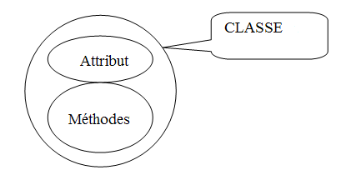
class nom_classe
{
…
}
$variable1;
$variable2 = "toto";
$tableau = array();
…
const $nom= ‘’titi’’ ;
include (‘nomclasse.php’) ;
function fonction1 ($var)
{
$this->variable1 = $var;
}
On accède aux attributs par l’intermédiaire des méthodes.
$this->variable ; // this correspond à l’objet courant.

Slide 8
B - Les droits d’accès
Les méthodes et les attributs sont accessibles suivant le même principe.
Private : n’est utilisable que dans la classe.
Ni par les classes dérivées, ni par les objets.
Toute utilisation en dehors de son champ provoque une erreur.
Protected : utilisable dans sa classe et dans les classes dérivées, mais par aucun des objets.
Public : utilisable par tous les objets de la classe et de ses classes dérivées.

Slide 9
C – Les constructeurs et les destructeurs
Pour initialiser un objet, on peut créer un objet et définir les propriétés en une seule fois. On utilise un constructeur.
Un constructeur d’objet est une méthode particulière de la classe, dont les paramètres sont les valeurs que l’on veut attribuer à l’objet.
public function __construct (param1, param2,…)
{
...
}
Pour créer un objet:
$nomobjet = new nomclasse (paramètres,…) ;
Pour atteindre un attribut d’un objet dans une classe :
$nomobjet -> nomattribut ;
Pour atteindre un attribut de type tableau dans une classe :
$nomobjet -> nomtableau[$indice] ;

Slide 10
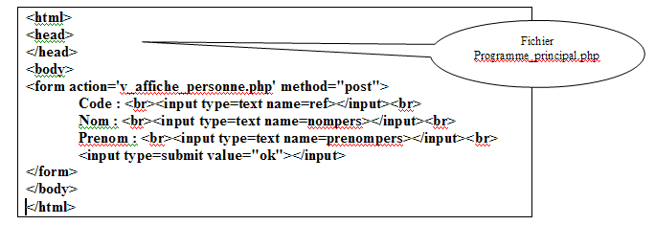
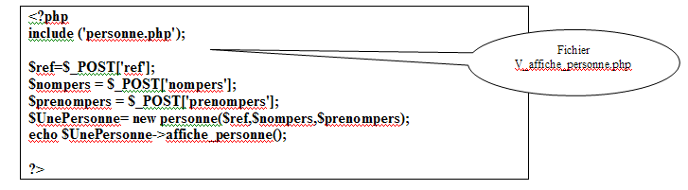
<?php
Fichier
personne.php
class personne
{
private $code;
private $nom;
private $prenom;
public function __construct($ref,$nompers,$prenompers)
{
$this->code = $ref;
$this->nom = $nompers;
$this->prenom = $prenompers;
}
public function getcodepersonne()
{
return $this->code;
}
//….
public function affiche_personne()
{
echo $this->code;
echo $this->nom;
echo $this->prenom;
}
public function setcodepersonne($ref)
{
$this->code = $ref;
}
//….
}
?>

Slide 11
D - Les propriétés et les méthodes statiques
On peut utiliser une fonction ou un attribut en dehors du contexte d’un objet. Pour cela, il faut utiliser le mot clé “static” lors de la déclaration dans la classe.
La syntaxe est la suivante:
Class nomclass
{
…
public static $attribut ;
…
…
public static function nomfonction() ;
…
}
Appel d’une fonction statique:
Nomclasse :: nomfonction(paramètre,…) ;
Utilisation d’un attribut statique:
Nomclasse :: $attribut ;

Slide 12
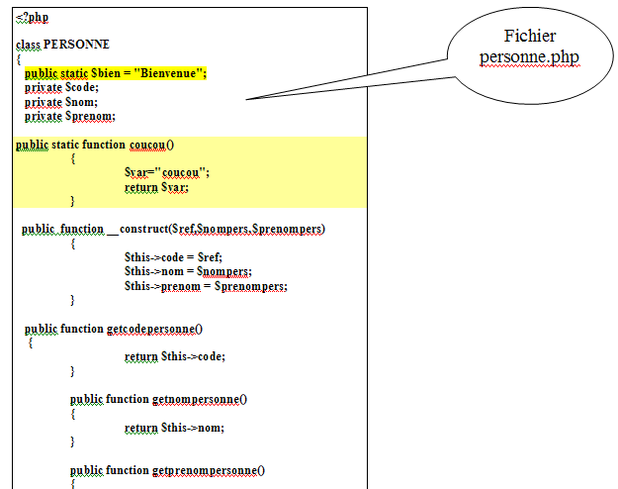
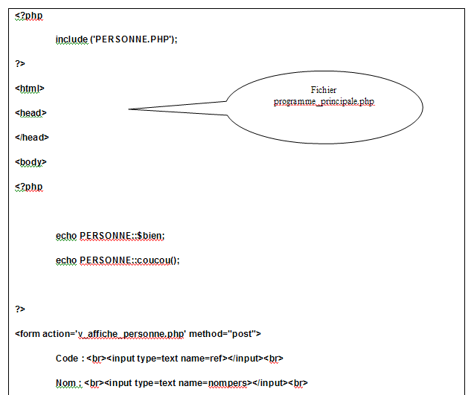

Slide 13
E – FAIRE PASSER UN OBJET D’UNE PAGE À L’AUTRE
Normalement, lorsque l’on fait passer un contenu de variable d’une page à l’autre, on fait passer une chaîne de caractères.
Ici, on doit faire passer un objet et non pas une chaîne de caractères.
Nous allons donc procéder en deux étapes :
- prendre l’objet et le transformer en caractères hexa:
en utilisant les fonctions serialize et unserialize
serialize($objet) ;
- prendre la variable en hexa pour en faire une chaîne de caractères:
avec la fonction rawurlencode et rawurldecode
$var=rawurlencode($varenhexa) ;
Faire passer la variable dans un objet de type hidden.
Refaire les deux étapes précédentes en sens inverse.

Slide 14
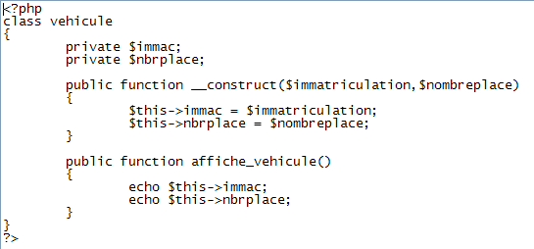
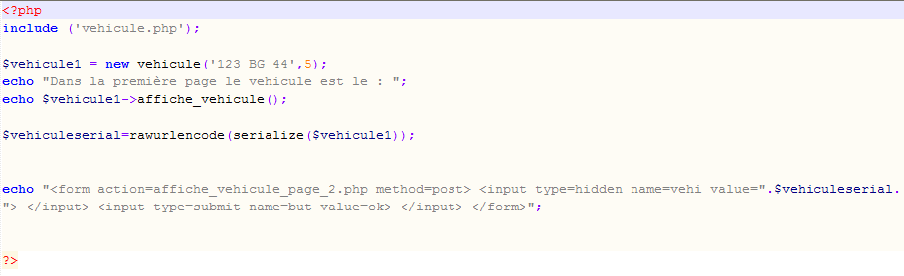
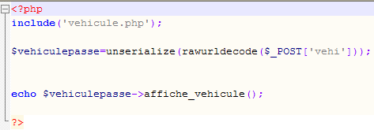
Fichier
vehicule.php
Fichier
affiche_vehicule_page_1.php
Fichier
affiche_vehicule_page_2.php

Slide 15

F – CRÉER ET MANIPULER DES TABLEAUX D’OBJETS
La classe ArrayObject va permettre de manipuler un objet qui représente un tableau.
Syntaxe pour créer un objet tableau
$tableauobjet = new ArrayObject() ;
Attention, le tableau créé est vide!
Syntaxe pour ajouter des éléments à un objet tableau
$tableauobjet -> append(‘element1’) ;
Dans notre cas, tout l’intérêt de cet objet est de pouvoir y stocker des objets.
Manipulation de ce tableau
La methode count() : permet de connaître le nombre d’éléments dans le tableau. $tableauobjet->count() ;
La methode iterator() : récupère l’ensemble de l’objet tableau dans un format que
l’on peut parcourir. $var=$tableauobjet->iterator() ;
La methode valid() : permet de savoir si on est à la fin du tableau.
$var->valid() ;
La méthode next() : permet de passer à l’objet suivant dans le tableau.
$var->next() ;
La méthode current() : permet de récupérer l’élément courant du tableau. $var->current() ;

Slide 16
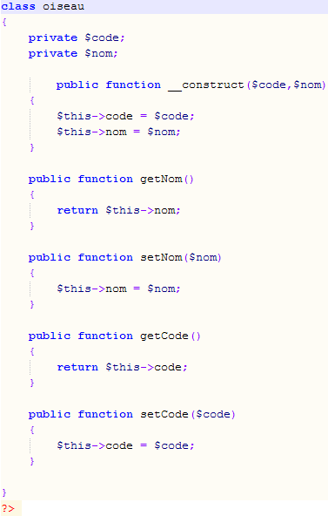
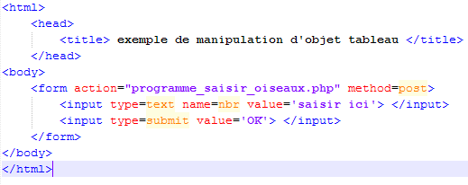
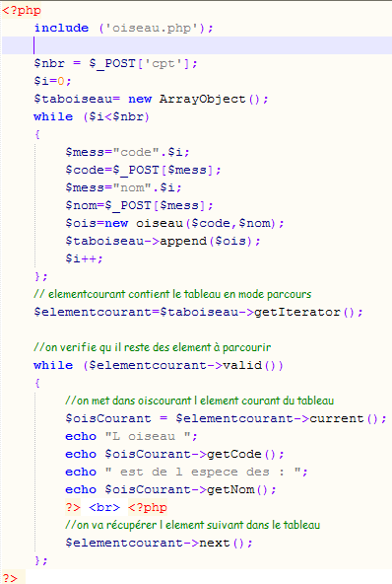
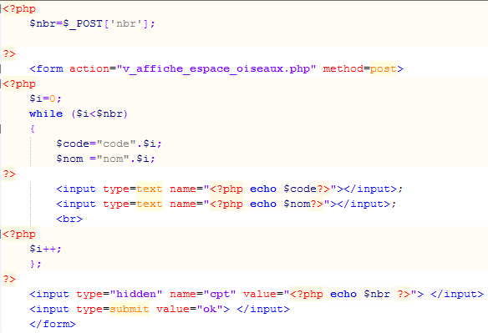
Programme_principal_oiseaux.php
Prg_saisir_oiseaux.php
Fichier
oiseau.php
programme_saisir_oiseaux.php
v_affiche_espece_oiseaux.php

Slide 17
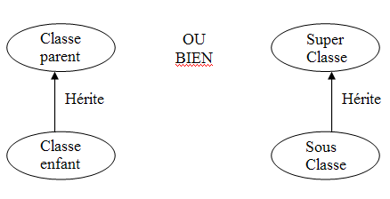
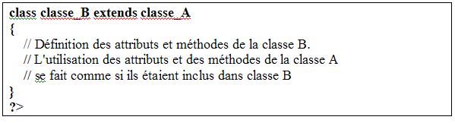
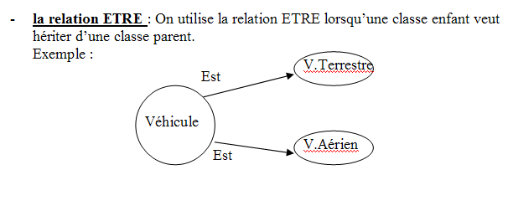
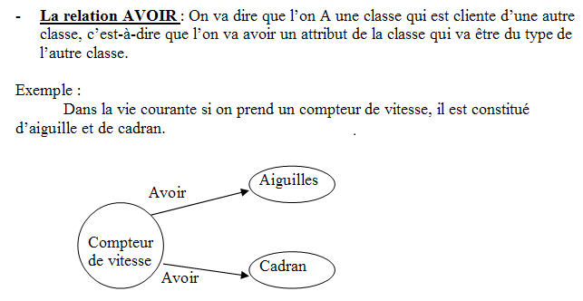
III – L’HÉRITAGE

Slide 18
Les constructeurs et les destructeurs
Il faut faire un constructeur dans la classe enfant et utiliser le constructeur de la classe parent.
Il faut les appeler explicitement avec la syntaxe :
parent ::__construct()
ou
parent ::__destruct()
Atteindre une méthode ou une fonction parente
Pour atteindre une méthode ou un attribut de la classe parent, on doit utiliser la syntaxe suivante :
parent ::methode()
ou
parent ::attribut

Slide 19
Le polymorphisme
Définition: avoir plusieurs formes.
Un élément est polymorphe s’il est capable d’effectuer des tâches différentes selon la nature des objets sur lesquels il travaille.
La surcharge : méthodes de même nom mais avec des paramètres différents.
LE COMPILATEUR VA CHOISIR LA METHODE A EXECUTER EN FONCTION DES PARAMETRES ET DE LA NATURE DE L’OBJET.
On parle de signature de méthode.

Slide 20
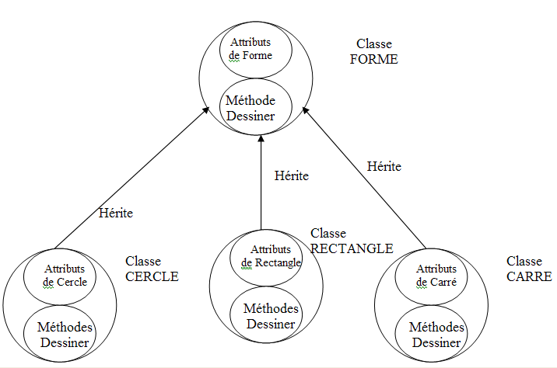
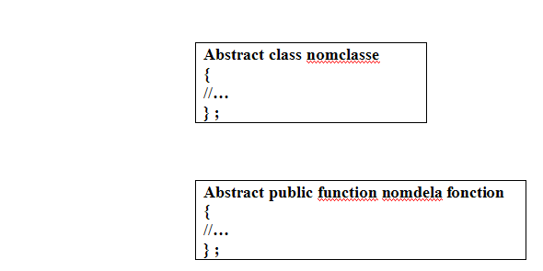
Les classes abstraites
Ne permet pas l’instanciation d’objets.
Sert de base pour les classes dérivées.
Une méthode abstraite ne doit contenir que sa signature, sans aucune implémentation. Chacune des classes enfants doit créer sa propre implémentation de la méthode.
Une classe qui a au moins une méthode abstraite doit être déclarée abstraite.

